Slide 1
11 май – Св. св. Кирил и Методий
Спомен за първите апостоли
Изготвила:анна - мария желязкова

Slide 2
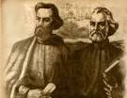
Биография
Св. св. Кирил и Методий са двама братя теолози , родени в Солун, Византия, през IX век, които развиват мисионерска дейност като проповедници на християнството сред различни народи.

Slide 3
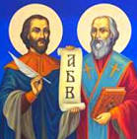
Дела
На тях се дължи създаването на азбуката глаголица – първата азбука, която служи за писменост на езика староцърковен славянски. Азбуката кирилица, създадена на основата на тази глаголица, се използва и до днес в различни славянски езици.

Slide 4

Интересни факти за светите братя

Slide 5
БЛАГОДАРЯ ЗА ВНИМАНИЕТО!

